Slide 1
British floral symbols
Kuzminova Karina.

Slide 2
the United Kingdom consists of England, Wales and Scotland, located on the island of Great Britain and Northern Ireland - the north-east of the island of Ireland
В состав Соединённого Королевства входят Англия, Уэльс и Шотландия, расположенные на острове Великобритания, и Северная Ирландия - на северо-востоке острова Ирландия

Slide 4
Scotland
Edinburgh is the capital of Scotland. The Scottish symbol is a wild plant called the THISTLE
Эдинбург является столицей Шотландии. Шотландский символ дикое растение называется ЧЕРТОПОЛОХ

Slide 5
One Day, the Scandinavians planned to attack a Scottish village. But as the Scots knew they were coming, they started to prepare for war. Late at night, the Scandinavians came with their bare feet not to awake the Scottish warriors in the village. But the thorns of the thistle hurt their bare feet. Their howls of pain Broke the silence and the Scots awoke to fight the enemy
Однажды, скандинавы собирались напасть на шотландскую деревню. Но так как шотландцы знали это, то начали готовиться к войне. Поздно ночью, скандинавы пришли босиком, чтобы не разбудить шотландских воинов в деревне. Но шипы чертополоха повредили их босые ноги. Их вопли боли пронзили тишину и шотландцы проснулись, чтобы бороться с врагом

Slide 6
England
London is the capital of England. The floral symbol of England is the RED ROSE.
Лондон - столица Англии. Цветочным символом Англии является красная роза.

Slide 7
Earlier, the rose decorated the arms of the House of lancaster. The lancastrians argued for the throne of england with the yorkists whose arms had a white rose.the war for the throne between the lancastrians and the yorkists became known in the history of the country as the war of the red and white rose. It Lasted 30 years ( 1455 – 1485 ). When the lancastrians won the war, their arms of the red rose became the symbol of the whole england.
Ещё Раньше розой украшали Дома Ланкастеров. Ланкастеры вели борьбу за трон Англии с Йорками, чьи дома были украшены белой розой. война за престол между Ланкастерами и Йорками стала известна в истории страны, как война красно-белых роз. Война продолжалась 30 лет (1455 - 1485). Когда ланкастеры выиграли войну, их красная роза стала символом целой Англии.

Slide 8
Wales
Cardiff is the capital of Wales. The Welsh symbols are a vegetable called the Leek and a flower Daffodil.
Кардифф является столицей Уэльса. Cимволами Уэльса являются овощ под называнием лук-порей и нарцисс.

Slide 9
The patron saint of wales, david, ate only leeks and bread. In memory of this christian saint, the leek became the symbol of wales. Daffodils which burst into flames by the 1st of march celebrate the revered welsh saint.
Святой покровитель Уэльса, Дэвид, ел только лук-порей и хлеб. В память об этом святом христианине, лук-порей стал символом Уэльса. Нарциссы растут 1 марта и тогда принято отмечать день святого.

Slide 10
Northern Ireland
Belfast is the capital of Northern Ireland. The Irish symbol is another wild plant called the SHAMROCK
Белфаст является столицей Северной Ирландии. Cимволом Ирландии называют дикое растение-клевер

Slide 11
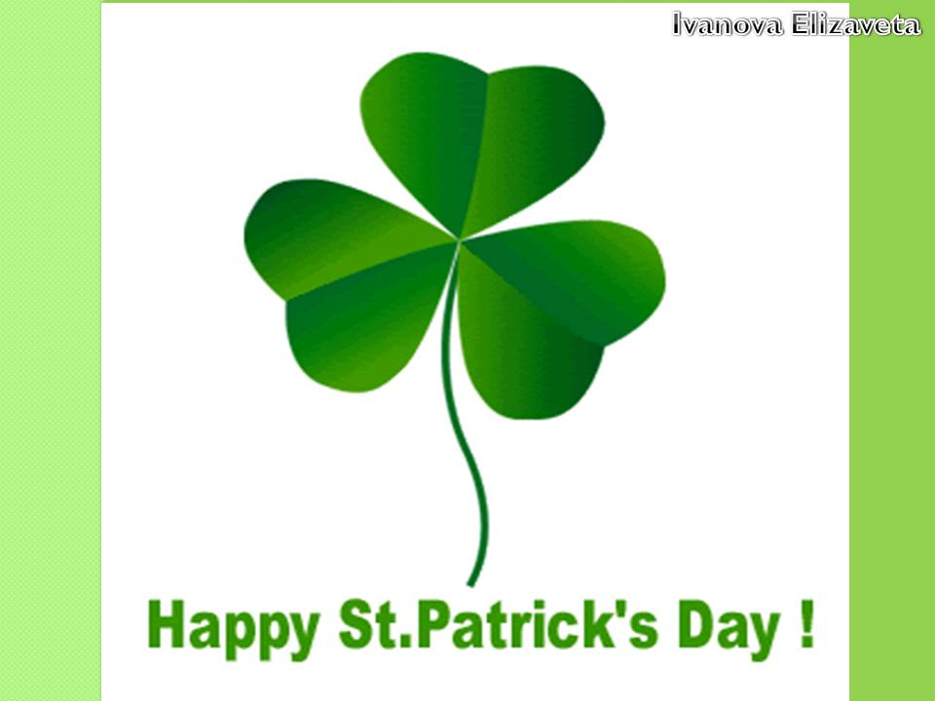
This plant helped St Patrick explain to the people of the country what the Holy Trinity is . God the Father, The son of god and the holy Spirit
Это растение помогло Святому Патрику объяснить людям в его стране, что такое Святая Троица. Бог Отец, Сын Божий, и Дух Святый

Slide 13
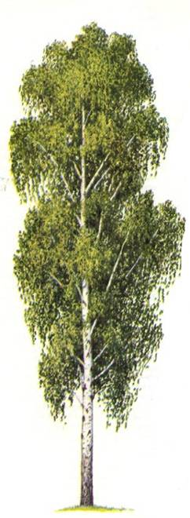
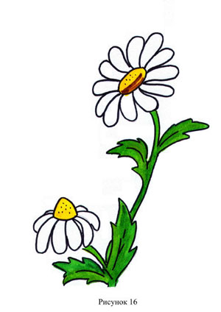
A Chamomile and a birch are the symbols of Russian nature
Ромашка и береза – это символы русской природы

Slide 14
Chamomile - is the most common plant in Russia. According to the popular belief, it is considered that where a star falls, a chamomile grows. And they say that the chamomile is a little sun, which connects a lot of saint petal roads. In russia a chamomile is associated with purity and innocence, youth, and love.
Ромашка - это самое распространенное растение в России. По народным поверьям, считается, что там, где падает звезда, расцветает ромашка. А еще говорят, что ромашки - это маленькие солнышки, которые соединяют множество святых дорог-лепестков. . С ромашкой ассоциируются такие понятия, как чистота и невинность, юность и любовь.

Slide 15
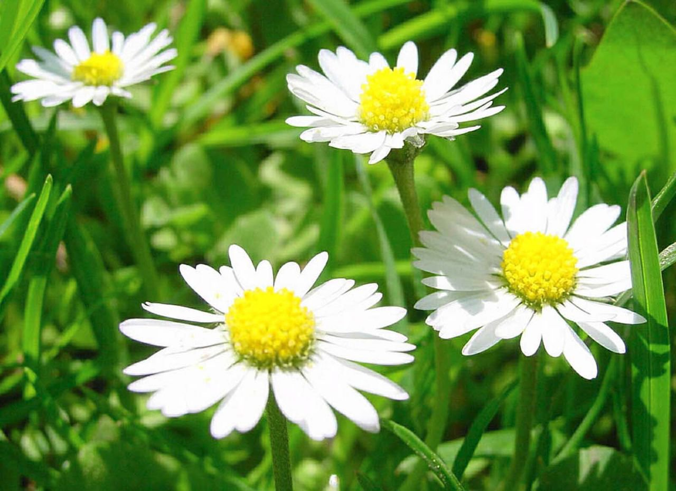

Slide 16
Thank you for your attention!

